Slide 1
Sklicevanje na akreditacijo
Marko Verbovšek

Slide 2





SIMBOLI
Notes:
Simboli imajo visoko sporočilno vrednost: z nekaj grafičnimi elementi lahko podamo veliko informacij, nekateri simboli v nas predramijo čustva, spomine…
Tisti, ki ste bili hipiji, so najbrž prav veliko ne spomnite, mogoče kakšnih vonjav, zgornji simbol pa vam najbrž vzbudi spomine na dobre, stare čase.
Rdeči križ v nas vzbudi sočutje, simbol akreditiranega laboratorija nas spomni na tehnično usposobljenost, zaupanje, znanje.
Je pa s simboli tudi križ: veliko jih je, nekateri so si med sabo podobni, včasih že majhne spremembe v izgledu ali celo le v postavitvi, barvi sporoča povsem drugačno vsebino, včasih celo nasprotno.
Tako lahko simbol hipijevstva že z nekaj potezami spremenimo v simbol pankovstva, sočutje ob pogledu na rdeči križ, se spremeni v nelagodnost pred prepovedjo, če redeči križ zasukamo za 45°in,
če namesto znaka akreditiranega organa uporabite logo Slovenske akreditacije npr. na svojih poročilih, boste nič več in nič manj kot pridelali NESKLADNOST.
S tem kratkim uvodom sem vas želel opozoriti, da lahko le s pravilno uporaba simbolov, torej tudi simbolov, ki jih uporabljamo v postopku akreditiranja, vsem uporabnikom storitev akreditranih organov prenesemo pravo sporočilo: zaupanje v akreditirano storitev!
.

Slide 3

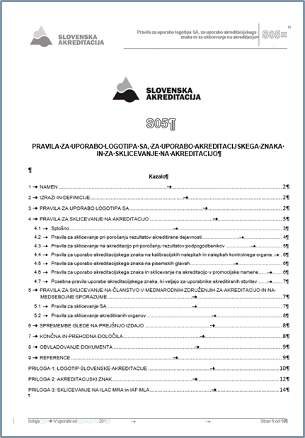
Sklicevanje na akreditacijo
S05
verzija 9 (nov. 2015) celovito prenovljen
verzija 10 (feb. 2016) manjši popravki
Prehodno obdobje
do 30. 11. 2016
Notes:
Da je pravilno sklicevaje na akreditacijo pomembno in občutljivo področje, lahko zaznamo tudi po tem, da imamo kar precej dokumentov na mednarodni ravni, ki to področje urejajo, (npr. ILAC P8, tudi IAF in EA imata svoja dokumenta v povezavi ), zahteve teh dokumentov SA povzema v dokumentu S05. Dodana so tudi pravila za uporabo loga SA.
Dokument ima 15 strani, kar je približno enkrat več kot tisti (OA 02), ki obravnavana sprejemljivo merilno sledljivost. ☺
V zadnjem obdobju smo izdali dve verziji:
Verzija 9 je celovito prenovljena
Verzija 10 pa vsebuje le manjše popravke
Najvažnejše spremembe:
- nalepke, pisemske glave, spremenjeno je sklicevanje pri poročanju rezultatov podpogodbenikov
Rok za prilagoditev na novosti v vaših organih je nedolgo tega potekel.
Od Natalije ste prejeli letos spomladi vaše akreditacijske znake: vsi ste prejeli osnovni znak, kdor je želel tudi različico z opombo glede neakreditrane dejavnosti, oz. kombiniran znak.
Upamo, da bo na ta način sklicevanje na akreditacijo še bolj poenoteno, sporočilnost akr. znakov pa vse večja

Slide 4
Sklicevanje na akreditacijo
NE SME BITI ZAVAJAJOČE
Le v povezavi z akreditirano dejavnostjo.
Sklicevanje mora biti jasno glede obsega akreditacije, morebitnih omejitev, jasna ločitev med akr. in neakr. dejavnostjo.
SA ne prevzema odgovornosti za posledice, ki so rezultat akreditirane dejavnosti, SA ne potrjuje predmeta kontrole, kalibracije…
Notes:
V prvi vrst NE sme biti zavajajoče!
Če ste akreditirani kot kontrolni organ, izvajate pa tudi neakreditrana preskušanja/kalibracije, se lahko sklicujete na akreditacijo le v povezavi z akreditirano dejavnostjo.
S sklicevanjem se ne sme ustvarjati domnevo, da SA ugotavlja skladnost, potrjuje predmet preskušanja, kontrole, ali pa, da SA prevzema odgovornost za posledice, ki so rezultat akreditirane dejavnosti

Slide 5




Sklicevanje na akreditacijo - dva načina:
z uporabo akreditacijskega znaka
ali
z navedbo predpisane izjave (S05):
XY je akreditiran pri Slovenski akreditaciji s številko akreditacije LK-XXX na področju kalibriranja
Notes:
Akreditacijski znak se lahko uporablja.
le skupaj z nazivom/simbolom/logotipom akreditiranega organa
nahajati se morata blizu drug drugega
obvezno na isti strani (glava ali noga dokumenta)
akreditacijski znak ne sme prevladovati.
Opozorilo: Izjava je spremenjena.
Gre za dikcijo ki jo je potrebno uporabljati v vseh primerih, kjer se želite sklicevati na akreditacijo (ponudbe, spletne strani…) in ne le na poročilih.

Slide 6

Sklicevanje na akreditacijo
JE OBVEZNO
pri poročanju rezultatov akreditirane dejavnosti, razen če se dogovori drugače z naročnikom.
Kontrolni, certifikacijski organi – poročajo le akreditiranih vsebinah.
Laboratoriji (LK, LP): akreditirano + neakreditirano
Notes:
Sklicevanje na akreditacijo je lahko obvezno, v nekaterih primerih je dovoljeno, v nekaterih primerih NI dovoljeno.
Sklicevanje je obvezno pri poročanju o akreditirani dejavnosti! Razen če se drugače dogovori z naročnikom.
Seveda je potrebno v takih primerih hraniti zapisi o omenjenem dogovoru.
Poročanje akreditirane in neakreditrane dejavnosti v istem dokumentu je izjema: praviloma akreditirano in neakreditrano dejavnost poročate v ločenih dokumentih.
Tako smejo kontrolni in certifikacijski organi poročati le o akreditranih dejavnostih.
Uporaba akr. znaka z opombo o neakreditrani dejavnosti.
Laboratoriji lahko izjemoma poročajo tudi v istem dokumentu hkrati o akreditirani in neakreditirani dejavnosti:
če gre za istovrstno dejavnost (npr. kalibriranja; ne sme pa se mešati npr. kalibracij in kontrole…)
istega ali neposredno povezanega predmeta
če so rezultati akreditrane in neakreditrane dejavnosti medsebojno neodvisni.

Slide 7
Sklicevanje na akreditacijo
JE DOVOLJENO
na kalibracijskih in kontrolnih nalepkah:
  ime akreditiranega organa
  identifikacija predmeta kalibracije / kontrole
  datum kalibracije / kontrole
  št. certifikata / poročila
za promocijske namene, informiranje:
  pisemske glave
  promocijsko gradivo
  nosilci certifikata certificiranega sistema vodenja
Notes:
nalepke: le, če gre v celoti za akreditirano dejavnost. Praviloma skupaj z logom/nazivom akreditiranega organa,
Pisemska glava (ponudba/račun): NE, če se nič v vsebini ne nanaša na akr. dejavnost.
Če pa, je potrebno „ponudba se delno nanaša na akreditirano dejavnost…
- Promocijsko gradivo: če se

Slide 8
Sklicevanje na akreditacijo
NI DOVOLJENO
pri poročanju, informiranju, oglaševanju … o neakreditranih dejavnostih,
v primeru začasnega odvzema ali preklica akreditacije,
pri povzemanju rezultatov (članki, druga ugotavljanja skladnosti)
na vozilih, razen …,
na zunanjosti stavb, zastavah,
na vizitkah in podobno
Notes:
… razen, če se vozila uporabljajo le za izvajanje akr. dejavnosti
Če sem akreditiran za kontrolo - le za kontrolo, čeprav znotraj izvedem kalibracijo merilnega inštrumenta.

Slide 9
Sklicevanje na akreditacijo
PODPOGODBENIŠTVO
akreditiran organ akreditiran podpogodbenik v celoti akreditirano poročilo
akreditiran organ, a ne za celotno naročilo akreditiran podpogodbenik
v celoti akreditirano poročilo
akreditiran organ (LP, LK), a ne za celotno naroč. akreditiran podpogodbenik
rezultat označen z # oz. „neakreditrano“
Notes:
Akreditiran organ, ki je pridobil naročilo, odda del naročila ali celotno naročilo akreditiranemu podpogodbeniku.
Izda lahko v celoti akreditirano poročilo.
b) Akreditiran organ odda del naročila, za katerega ni akreditiran, podpogodbeniku, rezultate podpogodbenika uporabi pri svoji ugotovitvi o skladnosti.
Npr: preskusni laboratorij izvede vzorčenje. Analizo izvede akreditrani podpogodbenik.
Laboratorij uporabi rezultate analize za izračun končnega rezultata, pri izračunu uporabi tudi podatke iz vzorčenja.
c) Rezultati podpogodbenika in akreditiranega organa niso povezani.
Npr. lab. je akreditiran za analizo 10 parametrov, za 11 pa ne.
V primeru, če želi lab. vključiti rezultat akr. podpogodbenika v svoje poročilo, mora rezultate označiti z # neakreditrano.

Slide 10




Sklicevanje na akreditacijo: EA, ILAC, IAF
EA MLA: s predpisano izjavo (glej S05)
ILAC MRA: kombiniran znak (podlicenčna p.)
IAF MLA: kombiniran znak (podlicenčna p.)
Notes:
Uporaba kombiniranih znakov: za sklicevanje na članstvo SA v mednarodnih združenjih za akreditacijo in na status podpisnice mednarodnih sporazumov
Potrebno je skleniti podlicenčno pogodbo z SA!
Sklicevanje ni obvezno.
Vzpostaviti kontakt z N. P. Čeh

Slide 11
Sklicevanje na akreditacijo: reprodukcija znaka
dovoljene so le proporcionalne prilagoditve
osnovni znak: 11 mm < H < 30 mm
kombiniran znak: 13 mm < H < 30 mm
in ne višji od simbola akreditiranega organa
brez vidnega poslabšanja
v črni barvi
Notes:
Potrebno je paziti, Ne odklepati „lock aspect ratio“ – tehnično gre, se pa NE sme!

Slide 12

Sklicevanje na akreditacijo: primer akreditirani in neakreditirani rezultati
# - ob rezultatu / enoti,
poudarjeno, enaka velikost
Vsak rezultat mora biti označen z # in na vsaki strani opomba glede neakreditirane dejavnosti.
Notes:
Uporabiti znak z OPOMBO
- Vsak rezultat mora biti označen z lojtro, ki mora biti odebeljena in v enaki velikosti kot poročane vrednosti

Slide 13

Napačno sklicevanje na akreditacijo - primer spletne strani akreditiranega organa
Uporaba logotipa SA (hmmm…☹)

Slide 14
Napačno sklicevanje na akreditacijo -
na spletni strani
„Za dejavnost merjenja pretokov, vzorčenja in preskušanja na področjih odpadne vode smo si pridobili akreditacijo Slovenske akreditacije, ki pomeni potrditev usposobljenosti v smislu standarda SIST EN ISO/IEC 17025“.
Notes:
Izjava je drugače formulirana, kot je predpisano.
Dejavnosti, za katere je laboratorij akreditiran, niso jasno in nedvoumno navedene.
S klikom na povezavo, ki je ustvarjena na standardu SIST EN ISO/IEC 17025, se prikaže le prva stran akreditacijske listine in ne tudi njena priloga.
.

Slide 15

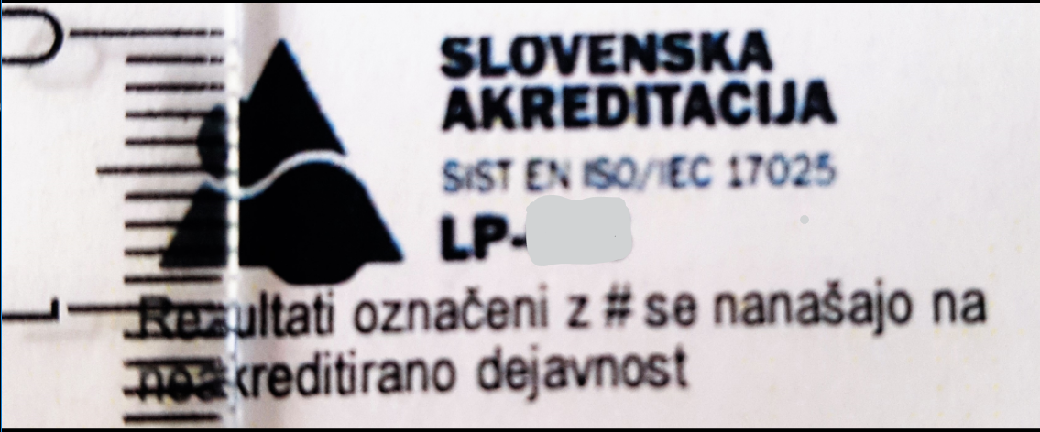

Napačno sklicevanje na akreditacijo -
na poročilih
Notes:
Precejšnje poslabšanje
Napačna barva, postavitev znaka ILAC/MRA
Velikost

Slide 16

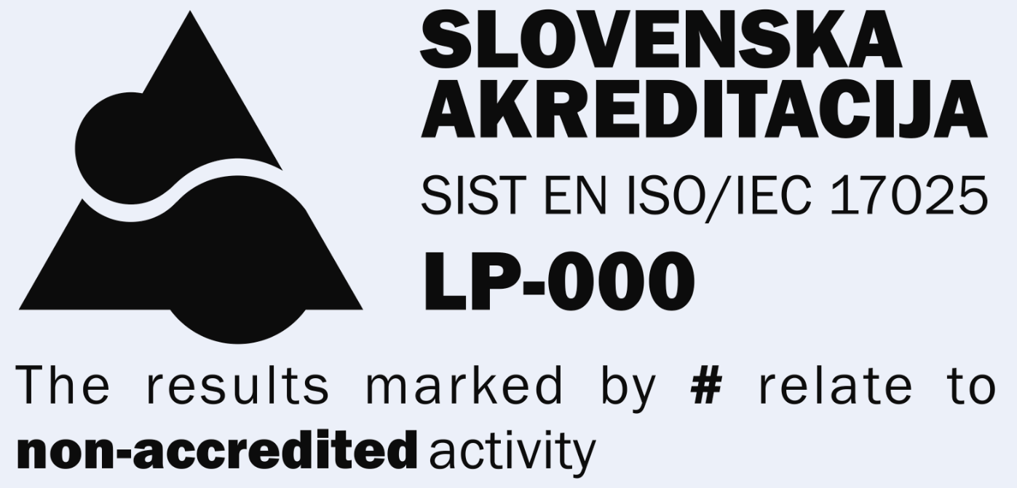






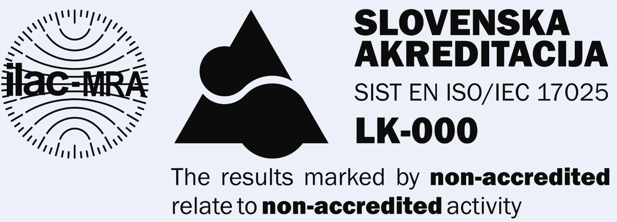

Sklicevanje na akreditacijo
… je akreditiran pri Slovenski akreditaciji s številko akreditacije
YY-XXX na področju …
natalija.ceh@slo-akreditacija.si
Notes:
Našteli smo 26 kombinacij uporabe znaka.
Če želite preveriti pravilnost uporabe, kontaktirajte ga. Natalijo.

